Slide 1
第2章 线性表
线性表
顺序表
单链表
循环链表
双向链表
多项式

Slide 2
2.1 线性表 (Linear List)
线性表的定义
  线性表是 n (≥0) 个数据元素的有限序列
  （a₁, a₂, …, a_{n}）
  a_{i} 是表中数据元素，n 是表长度。
  原则上讲，线性表中表元素的数据类型可以不相同。但采用的存储表示可能会对其有限制。
  为简单起见，假定各元素类型相同。

Slide 3
线性表的特点
  除第一个元素外，其他每一个元素有一个且仅有一个直接前驱。
  除最后一个元素外，其他每一个元素有一个且仅有一个直接后继。
a₁
a₂
a₃
a₄
a₅
a₆
  直接前驱和直接后继描述了结点之间的逻辑关系（即邻接关系）

Slide 4
线性表的抽象基类
template <class T, class E>
class LinearList {
public:
LinearList(); //构造函数
～LinearList(); //析构函数
virtual int Size() const = 0; //求表最大体积
virtual int Length() const = 0; //求表长度
virtual int Search(T x) const = 0; //搜索
virtual int Locate(int i) const = 0; //定位
virtual E* getData(int i) const = 0; //取值
virtual void setData(int i, E x) = 0; //赋值

Slide 5
virtual bool Insert(int i, E x) = 0; //插入
virtual bool Remove(int i, E& x) = 0; //删除
virtual bool IsEmpty() const = 0; //判表空
virtual bool IsFull() const = 0; //判表满
virtual void Sort() = 0； //排序
virtual void input() = 0； //输入
virtual void output() = 0； //输出
virtual LinearList<T, E>operator=
(LinearList<T, E>& L) = 0; //复制
};

Slide 6
2.2 顺序表 (Sequential List)
顺序表的定义和特点：
  定义：顺序存储的 n（ ≥ 0）个表项的有限序列（a₁, a₂, …, a_{n}）
  a_{i}是表项，n是表长度。
  特点：所有元素的逻辑先后顺序与其物理存放顺序一致;
0 1 2 3 4 5
data
25 34 57 16 48 09
可以进行顺序访问,也可以进行随机访问

Slide 7
顺序表的静态存储和动态存储
#define maxSize 100
typedef int T;
typedef struct {
T data[maxSize]; //顺序表的静态存储表示
int n;
} SeqList;
typedef int T;
typedef struct {
T *data; //顺序表的动态存储表示
int maxSize, n;
} SeqList;

Slide 8
顺序表(SeqList)类的定义 P.46
const int defaultSize = 100;
template <class Type> class SeqList {
Type *data; //顺序表存储数组
int MaxSize; //最大允许长度
int last; //当前最后元素下标
public:
SeqList ( int sz = defaultSize );
~SeqList ( ) { delete [ ] data; }
int Length ( ) const { return last+1; }
int Find ( Type & x ) const;

Slide 9
int IsIn ( Type & x );
int Insert ( Type & x, int i );
int Remove ( Type & x );
int Next ( Type & x ) ;
int Prior ( Type & x ) ;
int IsEmpty ( ) { return last ==-1; }
int IsFull ( ) { return last == MaxSize-1; }
Type Get ( int i ) {
return i < 0 || i > last？NULL : data[i];
}
}

Slide 10
顺序表部分公共操作的实现:
template <class Type> //构造函数
SeqList<Type> :: SeqList ( int sz ) {
if ( sz > 0 ) {
MaxSize = sz; last = -1;
data = new Type[MaxSize];
if ( data == NULL ) {
cerr << “存储分配错” << endl;
}
}
}

Slide 11
顺序表的搜索算法
template <class Type>
int SeqList<Type>::Search ( Type & x ) const {
//搜索函数：在表中从前向后顺序查找 x
int i = 0;
while ( i <= last && data[i] != x )
i++;
if ( i > last ) return -1;
else return i;
}

Slide 12
顺序表的查找、插入和删除
查找： int Serach ( Type & x )
主要思想：
（1）从表的第一个数据元素起，依次和x进行比较，若存在某个表项的值和x相等，则查找成功，并返回该表项的位置。
（2）如果查遍整个顺序表，都没有找到其值和x相等的表项，则查找不成功，并返回-1。

Slide 13
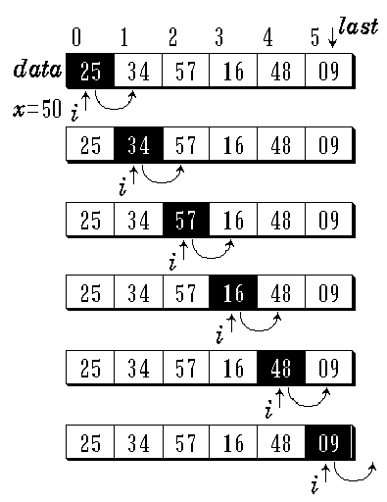
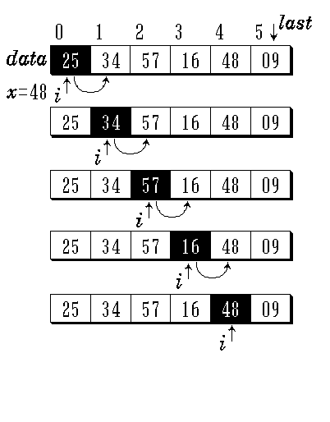
x =48
x = 50

Slide 14
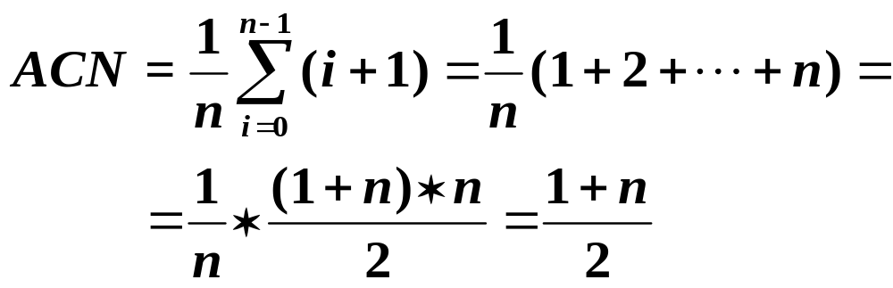
查找算法分析：
最好：
最坏：
平均：
1
n
相等概率
* O(n)

Slide 15
插入： int Insert ( Type & x, int i )
0 1 2 3 4 5 6 7
data
25 34 57 16 48 09 63 ……
i
插入 x
50
0 1 2 3 4 5 6 7
data
50
25 34 57 50 16 48 09 63 ……

Slide 16
插入的主要思想：
（1）检查插入操作要求的有关参数的合理性；
（2）将顺序表最后位置加1
（3）将第i至第n-1个表项依次往后移动一个位置；
（4）把新的表项插入在顺序表的第i个位置

Slide 17
template <class Type>
int SeqList<Type>::Insert ( Type & x, int i ){
//在表中第 i 个位置插入新元素 x
if ( i < 0 || i > last+1 || last == MaxSize-1 )
return 0; //插入不成功
else {
last++;
for ( int j = last; j > i; j-- )
data[j] = data[j -1];
data[i] = x;
return 1; //插入成功
}
}

Slide 18
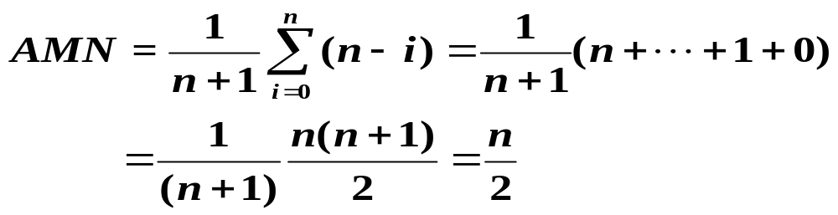
插入算法分析：
最好：
最坏：
平均：
0
n
*O(n)

Slide 19
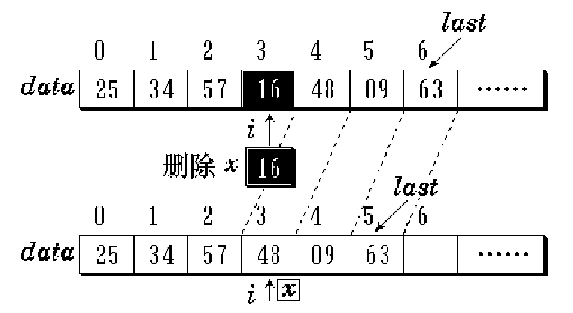
删除： int Remove ( Type & x )

Slide 20
删除的主要思想：
(1) 在顺序表中查找x,如果x在表中不存在，则不能删除；
(2)如果x在表中存在，设x在顺序表中的位置为i;
(3) 将顺序表的最后位置减1；
(4)把顺序表中原来第i+1至第n-1个表项依次向前移动一个表项位置

Slide 21
template <class Type>
int SeqList<Type>::Remove ( Type & x ) {
//在表中删除已有元素 x
int i = Find (x); //在表中搜索 x
if ( i >= 0 ) {
last-- ;
for ( int j = i; j <= last; j++ )
data[j] = data[j+1];
return 1; //成功删除
}
return 0; //表中没有 x
}

Slide 22
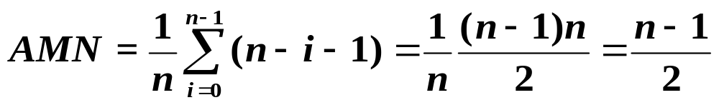
删除算法分析：
最好：
最坏：
平均：
0
n-1
*O(n)

Slide 23
顺序表的应用：集合的“并”和“交”运算
template <class Type>
void Union ( SeqList<Type> & LA,
SeqList<Type> & LB ) {
int n = LA.Length ( );
int m = LB.Length ( );
for ( int i = 1; i <= m; i++ ) {
Type x = LB.Get(i); //在LB中取一元素
int k = LA.Find (x); //在LA中搜索
if ( k == -1 ) //若未找到插入
{ LA.Insert (n+1, x); n++; }
}
}
？

Slide 24
template <class Type>
void Intersection ( SeqList<Type> & LA,
SeqList<Type> & LB ) {
int n = LA.Length ( );
int m = LB.Length ( ); int i = 0;
while ( i < n ) {
Type x = LA.Get (i); //在LA中取一元素
int k = LB.Find (x); //在LB中搜索它
if ( k == -1 ) { LA.Remove (i); n--; }
else i++; //未找到在LA中删除它
}
}

Slide 25
例：
设递增有序表A和B分别表示集合
template <class Type>
int fun ( SeqList<Type> & A,
SeqList<Type> & B ) {
int ia=0, ib=0;
while (ia<A.Length ( )&&ib<B.Length ( ))
if (A.get(ia)==B.get(ib)) {ia++;ib++;}
else if (A.get(ia)>B.get(ib)) ib++;
else return 0;
if (ia>=A.Length( )) return 1;
else return 0;
}

Slide 26
顺序表：
优点：存储利用率高，存取速度快
插入和删除操作时？
插入：AMN=n/2
删除：AMN=(n-1)/2

Slide 27
链表
存储地址
1
7
13
31
43
数据域
指针域
头指针
21
13
43
8
31
9
7
5
^
4
1
构成顺序表： （4，21，9，8，5）

Slide 28

2.3 单链表
特点
  每个元素(表项)由结点(Node)构成。
  线性结构
  结点可以不连续存储
  表可扩充
data link

Slide 29
单链表的存储映像
(a) 可利用存储空间
free
a₀
a₂
a₁
a₃
∧
free
first
(b) 经过一段运行后的单链表结构

Slide 30
单链表的类定义
使用面向对象方法，把数据与操作一起定义和封装，用多个类表达一个单链表。
  链表结点(ListNode)类
  链表(List)类
定义方式
  复合方式
  嵌套方式
  继承方式
  结构方式

Slide 31
class List; //复合方式
class ListNode { //链表结点类
friend class List; //链表类为其友元类
private:
int data; //结点数据, 整型
ListNode * link; //结点指针
};
class List { //链表类
private:
ListNode *first ; //表头指针
};

Slide 32
class List { //嵌套方式
private:
class ListNode { //嵌套链表结点类
public:
int data;
ListNode *link;
};
ListNode *first; //表头指针
public:
//链表操作………
};

Slide 33
//链表类和链表结点类定义(继承方式)
class ListNode { //链表结点类
protected:
int data;
ListNode * link;
};
class List : public class ListNode {
//链表类, 继承链表结点类的数据和操作
private:
ListNode *first; //表头指针
};

Slide 34
//链表类和链表结点类定义(结构方式)
struct ListNode { //链表结点类
int data;
ListNode * link;
};
class List {
//链表类, 直接使用链表结点类的数据和操作
private:
ListNode *first; //表头指针
};
//链表中的结点属于链表私有，别人无法访问

Slide 35
单链表中的插入与删除
插入
（在单链表a₀,a₁,a₂,…,a_{n-1}的包含数据a_{i}的结点之前插入一个新元素）
  第一种情况：在第一个结点前插入
newnode
（插入前）
first
newnode→link = first ; first = newnode；

Slide 36
  第二种情况：在链表中间插入
(插入前)
newnode
newnode→link = current→link;
current
a_{i-1}
  current→link = newnode；
  newnode→link = current→link;
  current→link = newnode；

Slide 37
  第三种情况：在链表末尾插入
(插入前)
newnode
^
current
^
  newnode→link = current→link;(NULL)
  current→link = newnode；

Slide 38
bool List::Insert(int i, int x) {
//将新元素 x 插入到第 i 个结点之后。i 从1开始，
//i = 0 表示插入到首元结点之前。
if (first == NULL || i == 0) { //空表或首元结点前
LinkNode *newNode = new LinkNode(x); //建立一个新结点
newNode->link = first; first = newNode;
//新结点成为首元结点
}
else { //否则，寻找插入位置
LinkNode *current = first; int k = 1;

Slide 39
while (k < i && current != NULL) //找第i结点
{ current = current->link; k++; }
if (current = = NULL && first != NULL) //链短
{cerr << “无效的插入位置!\n”; return false;}
else { //插入在链表的中间和末尾
LinkNode *newNode = new LinkNode(x);
newNode->link = current->link;
current->link = newNode;
}
}
return true;
};

Slide 40
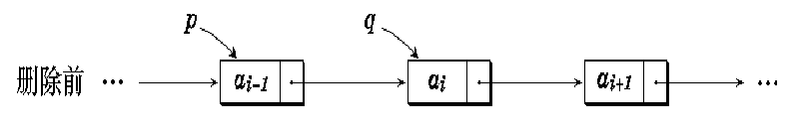
删除(表中第i个结点)
current
del
  —第一种情况: 删除表中第一个元素
del
a_{i}
a_{i+1}
…
first
del = first；
first = first→link;
delete del；
current
删除前
a_{i}
a_{i+1}
…
first
current
del
删除后

Slide 41
—第二种情况: 删除表中或表尾元素
…
a_{i-1}
a_{i}
a_{i+1}
…
删除前
…
a_{i-1}
a_{i}
a_{i+1}
…
current
del
删除后
del= current→link; current→link = del→link; delete del；

Slide 42
单链表的删除算法
bool List::Remove (int i, int& x) {
//将链表中的第 i 个元素删去, i 从1开始。
LinkNode *del; //暂存删除结点指针
if (i <= 1) { del = first; first = first->link; }
else {
LinkNode *current = first; k = 1; //找i-1号结点
while (k < i-1 && current != NULL)
{ current = current->link; k++; }
if (current == NULL || current->link == NULL) { cout << “无效的删除位置!\n”; return false;
}
del = current->link; //删中间/尾结点
current->link = del->link;
}
x = del->data; delete del; //取出被删结点数据
return true;
};

Slide 43
关于单链表的插入和删除
实现单链表的插入和删除算法，不需要移动元素，只需修改结点指针，比顺序表方便。
情况复杂，空表和在表头插入的特殊情形要考虑。
寻找插入或删除位置只能沿着链顺序检测。

Slide 44
带附加头结点的单链表
表头结点位于表的最前端，本身不带数据，仅标志表头。
表头结点data域内的数据存放一些辅助数据或者为空。
first
a₁
a_{n}
^
first
^
非空表 空表

Slide 45
带表头结点的单链表插入操作
—（第一个结点前插入新结点）
first
first
非空表:
current
插入
current
newnode
newnode
空表：
first
0
first
current
插入
current
newnode
newnode
0
newnode→link = current→link;
current→link = newnode;

Slide 46
回忆:无表头结点的插入
bool List::Insert(int i, int x) {
//将新元素 x 插入到第 i 个结点之后。i 从1开始，
//i = 0 表示插入到首元结点之前。
if (first == NULL || i == 0) { //空表或首元结点前
LinkNode *newNode = new LinkNode(x); //建立一个新结点
newNode->link = first; first = newNode;
//新结点成为首元结点
}
else { //否则，寻找插入位置
LinkNode *current = first; int k = 1;

Slide 47
在链表中间插入
在链表尾插入
newnode
newnode
^
current
current
^
a_{i-1}
  newnode→link = current→link;
  current→link = newnode；
  newnode→link = current→link; current→link = newnode；

Slide 48
带附加头结点的单链表
空表或非空表第一个结点之前的插入可以不作为特殊情况专门处理,与一般情况一样统一处理;
统一了空表与非空表的操作。

Slide 49
带表头结点的单链表删除操作：
—删除第一个结点
first
非空表
first
p
q
q = p→link;
p→link = q→link;
delete q;
?
first
^
空表
first
^
if ( p→link==NULL )
last = p;
p
q

Slide 50
用模板定义的单链表类：
template <class T, class E> //定义在“LinkedList.h”
struct LinkNode { //链表结点类的定义
E data; //数据域
LinkNode<T, E> *link; //链指针域
LinkNode() { link = NULL; } //构造函数
LinkNode(E item, LinkNode<T, E> *ptr = NULL)
{ data = item; link = ptr; } //构造函数
bool operator== (T x) { return data.key == x; }
//重载函数，判相等
bool operator != (T x) { return data.key != x; }
};

Slide 51
template <class T, class E>
class List : public LinearList<T, E> {
//单链表类定义, 不用继承也可实现
protected:
LinkNode<T, E> *first; //表头指针
public:
List() { first = new LinkNode<T, E>; } //构造函数
List(E x) { first = new LinkNode<T, E>(x); }
List( List<T, E>& L); //复制构造函数
~List(){ } //析构函数
void makeEmpty(); //将链表置为空表
int Length() const; //计算链表的长度

Slide 52
LinkNode<T, E> *Search(T x); //搜索含x元素
LinkNode<T, E> *Locate(int i); //定位第i个元素
E *getData(int i); //取出第i元素值
void setData(int i, E x); //更新第i元素值
bool Insert (int i, E x); //在第i元素后插入
bool Remove(int i, E& x); //删除第i个元素
bool IsEmpty() const //判表空否
{ return first->link == NULL ? true : false; }
LinkNode<T, E> *getFirst() const { return first; }
void setFirst(LinkNode<T, E> *f ) { first = f; }
void Sort(); //排序
};

Slide 53
链表置空算法（保留表头结点）
template <class T, class E>
void List<T, E>::makeEmpty() {
LinkNode<T, E> *q;
while (first->link != NULL) {
q = first->link; //保存被删结点
first->link = q->link; //从链上摘下该结点
delete q; //删除
}
}；

Slide 54
first
a₀
a₁
a₂
q
first
a₁
a₂
q
first
a₂
q
first
current

Slide 55
求单链表的长度的算法
template <class T, class E>
int List<T, E> :: Length ( ) const {
ListNode<T, E> *p = first->link;
//检测指针 p 指示第一号结点
int count = 0;
while ( p != NULL ) { //逐个结点检测
p = p->link; count++;
}
return count;
}

Slide 56
first
a₀
a₁
a₂
c = 0
p
first
a₀
a₁
a₂
c = 1
p
first
a₀
a₁
a₂
c = 2
p
first
a₀
a₁
a₂
c = 3
p

Slide 57
单链表的搜索算法
template <class T, class E>
LinkNode<T, E> *List<T, E>::Search(T x) {
//在表中搜索含数据x的结点, 搜索成功时函数返
//该结点地址; 否则返回NULL。
LinkNode<T, E> *current = first->link;
while ( current != NULL && current->data != x ) current = current->link;
//沿着链找含x结点
return current;
};

Slide 58
单链表的定位算法
template <class T, class E>
LinkNode<T, E> *List<T, E>::Locate ( int i ) {
//函数返回表中第 i 个元素的地址。若i < 0或 i 超
//出表中结点个数，则返回NULL。
if (i < 0) return NULL; //i不合理
LinkNode<T, E> *current = first; int k = 0;
while ( current != NULL && k < i )
{ current = current->link; k++; }
return current; //返回第 i 号结点地址或NULL
};

Slide 59
单链表的插入算法
template <class T, class E>
bool List<T, E>::Insert (int i, E x) {
//将新元素 x 插入在链表中第 i 个结点之后。
LinkNode<T, E> *current = Locate(i);
if (current == NULL) return false; //无插入位置
LinkNode<T, E> *newNode =
new LinkNode<T, E>(x); //创建新结点
newNode->link = current->link; //链入
current->link = newNode;
return true; //插入成功
};

Slide 60
单链表的删除算法
template <class T, class E>
bool List<T, E>::Remove (int i, E& x ) {
//删除链表第i个元素, 通过引用参数x返回元素值
LinkNode<T, E> *current = Locate(i-1);
if ( current == NULL || current->link == NULL)
return false; //删除不成功
LinkNode<T, E> *del = current->link;
current->link = del->link;
x = del->data; delete del;
return true;
};

Slide 61
建立单链表
头建立
尾建立
first
^
first
newnode
^
newnode
first
^
^
newnode
^
newnode
^

Slide 62
头建立单链表
从一个空表开始，重复读入数据：
  生成新结点；
  将读入数据存放到新结点的数据域中；
  将该新结点插入到链表的前端。
直到读入结束符为止。
first
^
first
newnode
^
newnode

Slide 63
template <class Type>
void List<Type> :: createListF(Type endTag) {
Type val; ListNode<Type> *node;
first = new ListNode<Type>; //表头结点
cin >> val;
while ( val != endTag ) {
node = new ListNode<Type>(val);
node->link = first->link;
first->link = node; //插入到表前端
cin >> val;
}
}

Slide 64
尾建立单链表
每次将新结点插到链表的表尾；
设置一个尾指针 last，总是指向表中最后一个结点，新结点插在它的后面；
尾指针初始时置为指向表头结点地址。
first
^
^
last
last
newnode
^
newnode
^
last
last

Slide 65
template <class Type>
void List<Type> :: createListR(Type endTag) {
Type val; ListNode<Type> *node, *last;
first = new ListNode<Type>; //表头结点
cin >> val; last = first;
while ( val != endTag ) { //last指向表尾
node = new ListNode<Type>(val);
last->link = node; last = node;
cin >> val; //插入到表末端
}
last->link = NULL; //表收尾
}

Slide 66
2.3 线性链表的其他变形
循环链表
双向链表

Slide 67

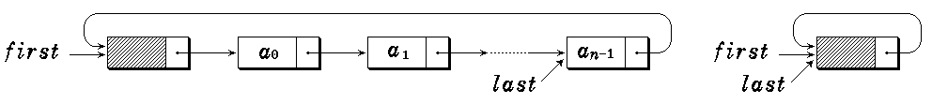
循环链表 (Circular List)
示例:
带表头结点的循环链表示例：

Slide 68
循环链表的特点：
是单链表的变形。
循环链表最后一个结点的 link 指针不 为 0 (NULL)，而是指向了表的前端。
为简化操作，在循环链表中往往加入表头结点。
只要知道表中某一结点的地址，就可搜寻到所有其他结点的地址。

Slide 69
循环链表类的定义
template <class T, class E>
struct CircLinkNode { //链表结点类定义
E data;
CircLinkNode<T, E> *link;
CircLinkNode ( CircLinkNode<T, E> *next =
NULL ) { link = next; }
CircLinkNode ( E d, CircLinkNode<T, E> *next =
NULL ) { data = d; link = next; }
bool Operator==(E x) { return data.key == x.key; }
bool Operator!=(E x) { return data.key != x.key; }
};

Slide 70
template <class T, class E> //链表类定义
class CircList : public LinearList<T, E> {
private:
CircLinkNode<T, E> *first, *last; //头指针, 尾指针
public:
CircList(const E x); //构造函数
CircList(CircList<T, E>& L); //复制构造函数
～CircList(); //析构函数
int Length() const; //计算链表长度
bool IsEmpty() { return first->link == first; }
//判表空否
CircLinkNode<T, E> *getHead() const;
//返回表头结点地址

Slide 71

循环链表的操作
1：搜索算法
first
31
48
15
57
×
×
√
搜索15
current
current
current
搜索成功
first
31
48
15
57
×
×
×
×
current
current
current
current
current
搜索25
搜索不成功

Slide 72
循环链表的搜索算法
template <class Type>
CircListNode<Type> * CircList<Type> ::
Find ( Type value ) {
//在链表中从头搜索其数据值为value的结点
current = first->link;
while ( current != first &&
current->data != value )
current = current->link;
return current;
}

Slide 73
2:回收循环链表
回收循环链表
（利用可利用空间表）
second
回收前
first
av
回收后
first
av
if ( first != NULL ) {
CircListNode<Type> *second = first->link;
first->link = av; av = second;
first = NULL;
}

Slide 74
从可利用空间表分配结点
av
分配前的可利用空间表
newnode
分配后的可利用空间表和新结点
av
if ( av == NULL )
newnode = new CircListNode<Type>;
else { newnode = av; av = av->link; }

Slide 75
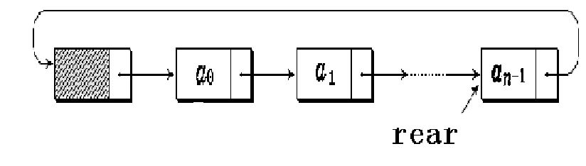
经常采用表尾指针表示循环链表
?
查找开始结点：rear->link->link
查找终结结点：rear

Slide 76
如果插入与删除仅在链表的两端发生，可采用带表尾指针的循环链表结构。
  在表尾插入，时间复杂性 O(1)
  在表尾删除，时间复杂性 O(n)
  在表头插入，相当于在表尾插入
  在表头删除，时间复杂性 O(1)

Slide 77
用循环链表求解约瑟夫问题
约瑟夫问题的提法:n个人，正整数m<n
n 个人围成一个圆圈，首先第 1 个人从 1 开始一个人一个人顺时针报数, 报到第 m 个人，令其出列。然后再从下一 个人开始，从 1 顺时针报数，报到第 m 个人，再令其出列，…，如此下去, 直到圆圈中只剩一个人为止。此人即为优胜者。

Slide 78
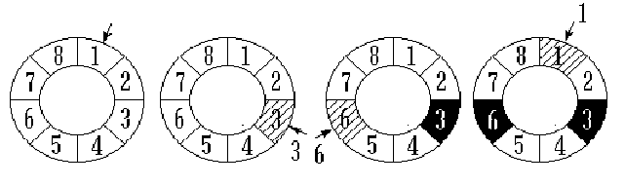
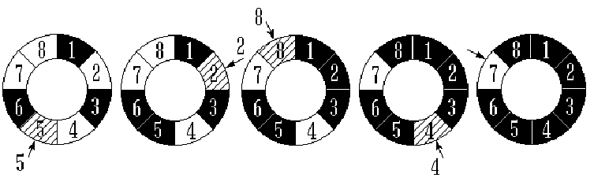
例如 n = 8 m = 3

Slide 79
约瑟夫问题的解法
#include <iostream.h>
#include “CircList.h”
Template<Type>
void CircList<Type>:: Josephus ( int n, int m ) {
Firster ( );
for ( int i = 0; i < n-1; i++ ) { //执行n-1次
for ( int j = 0; j < m-1; j++ ) Next ( );
cout << “出列的人是” << getData ( )
<< endl; //数m-1个人
Remove ( ); //删去
}
}

Slide 80
void main ( ) {
CircList<int> clist;
int n, m;
cout << “输入游戏者人数和报数间隔 : ”;
cin >> n >> m;
for ( int i = 1; i <= n; i++ ) clist.insert (i);
//形成约瑟夫环
clist.Josephus (n, m);
//解决约瑟夫问题
}

Slide 81
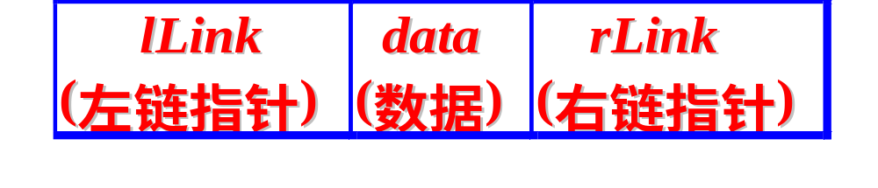
双向链表
双向链表是指在前驱和后继方向上都能游历(遍历)的线性链表。
双向链表每个结点结构：
前驱方向 ⬅ ➔ 后继方向

Slide 82

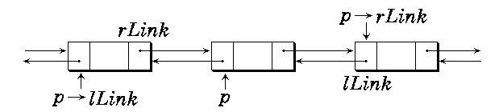
通常采用带表头结点的循环链表形式
非空表 空表
结点指向
p→lLink→rLink？
=p
p→rLink→lLink？
=p

Slide 83
双向循环链表类的定义
template <class Type> class DblList;
template <class Type> class DblNode {
friend class DblList<Type>;
private:
Type data; //数据
DblNode<Type> *lLink, *rLink; //指针
DblNode ( Type value, //构造函数
DblNode<Type> *left,
DblNode<Type> *right ) :
data (value), lLink (left), rLink (right) { }

Slide 84
DblNode ( Type value ) : data (value),
lLink (NULL), rLink (NULL) { }
};
template <class Type> class DblList {
public:
DblLIst ( Type uniqueVal );
~DblList ( );
int Length ( ) const;
int IsEmpty ( ) { return first→rlink == first; }
int Search ( const Type & target );
Type getData ( ) const;

Slide 85
void Firster ( ) { current = first; }
int First ( );
int Next ( );
int Prior ( );
int operator ! ( )
{ return current != NULL; }
void Insert ( const Type & value );
void Remove ( );
private:
DblNode<Type> *first, *current;
};

Slide 86
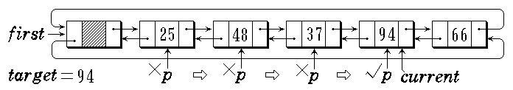
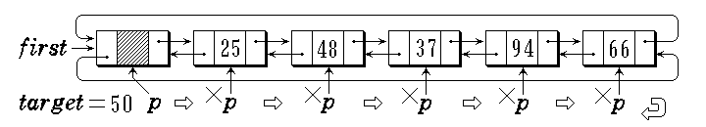
双向循环链表的搜索算法
搜索成功
搜索不成功

Slide 87
template <class Type> int DblList<Type>::
Search( const Type & target ) {
//在双向循环链表中搜索含target的结点，
//搜索成功返回1，否则返回0。
DblNode<Type> *p = first→rLink;
while ( p != first && p→data != target )
p = p→rLink; //循链搜索
if ( p != first ) { current = p; return 1; }
return 0;
}

Slide 88

双向循环链表的插入算法 (非空表)
first
31
48
15
后插入25
current
first
31
48
25
15
current
newnode->lLink = current;
newnode->rLink = current->rLink;
current->rLink = newnode;
current = current->rLink;
current->rLink->lLink = current;

Slide 89
双向循环链表的插入算法 (空表)
first
first
25
current
后插入25
current
newnode->lLink = current;
newnode->rLink = current->rLink;
current->rLink = newnode;
current = current->rLink;
current->rLink->lLink = current;
( = first )
( first ->lLink = current )

Slide 90
template <class T>
bool DblList<T>::Insert ( int i, const T& x, int d ) {
//建立一个包含有值x的新结点, 并将其按 d 指定的
//方向插入到第i个结点之后。
DblNode<T, E> *current = Locate(i, d);
//按d指示方向查找第i个结点
if ( current == NULL ) return false; //插入失败
DblNode<T,E> *newNd = new DblNode<T,E>(x);
if (d == 0) { //前驱方向:插在第i个结点左侧
newNd->lLink = current->lLink; //链入lLink链
current->lLink = newNd;
newNd->lLink->rLink = newNd; //链入rLink链
newNd->rLink = current;
} else { //后继方向:插在第i个结点后面
newNd->rLink = current->rLink; //链入rLink链
current->rLink = newNd;
newNd->rLink->lLink = newNd; //链入lLink链
newNd->lLink = current;
}
return true; //插入成功
};

Slide 91
双向循环链表的删除算法(删除后非空)
first
非空表
31
48
15
删除48
current
first
31
15
current→rLink→lLink = current→lLink; current→lLink→rLink = current→rLink;

Slide 92
双向循环链表的删除算法(删除后为空)
first
31
first
删除31
current
current
current->rLink->lLink = current->lLink; current->lLink->rLink = current->rLink;

Slide 93
template <class T>
bool DblList<T>::Remove( int i, const T& x, int d ) {
//在双向循环链表中按d所指方向删除第i个结点。
DblNode<T> *current = Locate (i, d);//定位第i个结点
if (current == NULL) return false; //删除失败
current->rLink->lLink = current->lLink;
current->lLink->rLink = current->rLink;
//从lLink链和rLink链中摘下
x = current->data; delete current; //删除
return true; //删除成功
};

Slide 94
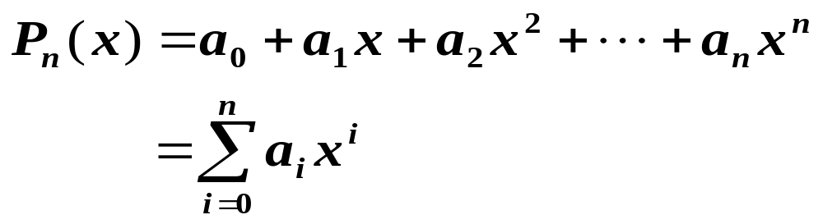
2.5 多项式 (Polynomial)
n阶多项式 Pn(x) 有 n+1 项。
  系数 a0, a1, a2, …, an
  指数 0, 1, 2, …, n 按升幂排列

Slide 95
多项式(Polynomial)的抽象数据类型
class Polynomial {
public:
Polynomial ( ); //构造函数
int operator ! ( ); //判是否零多项式
float Coef ( int e);
int LeadExp ( ); //返回最大指数
Polynomial Add (Polynomial poly);
Polynomial Mult (Polynomial poly);
float Eval ( float x); //求值
}

Slide 96
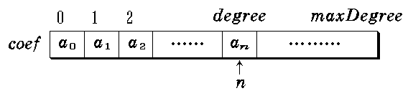
多项式的表示
多项式的存储表示
第一种 :静态数组表示
private:
int degree;
float coef [maxDegree+1];
Polynomial pl;
pl.degree = n; pl.coef[i] = a_{i}, 0 ≤ i ≤ n

Slide 97
第二种:动态数组表示
private:
int degree;
float * coef;
Polynomial :: Polynomial (int sz) {
degree = sz;
coef = new float [degree + 1];
}
以上两种存储表示适用于指数连续排列的多项式

Slide 98
第三种:稀疏多项式
struct term { //多项式的项定义
float coef; //系数
int exp; //指数
};
static term termArray[maxTerms]; //项数组 static int free, maxTerms; //当前空闲位置指针
0 1 2 i m
coef
exp
a₀ a₁ a₂ …… a_{i} …… a_{m}
e₀ e₁ e₂ …… e_{i} …… e_{m}

Slide 99
初始化：
// term Polynomial::termArray[MaxTerms];
// int Polynomial::free = 0;
class Polynomial { //多项式定义
public:
……
private:
int start, finish; //多项式始末位置
}

Slide 100
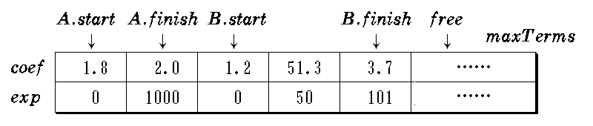
例：两个多项式存放在termArray中
A(x) = 2.0x¹⁰⁰⁰+1.8
B(x) = 1.2 + 51.3x⁵⁰ + 3.7x¹⁰¹
termArray

Slide 101

第四种:多项式的链表存储表示
在多项式的链表表示中每个结点增加了一个数据成员link，作为链接指针。
优点：
  多项式的项数可以动态地增长，不存在存储溢出问题。
  插入、删除方便，不移动元素。

Slide 102
多项式(polynomial)类的链表定义
struct Term {
int coef;
int exp;
Term ( int c, int e ) { coef = c; exp = e; }
};
class Polynomial {
List<Term> poly;
friend Polynomial & operator +
( Polynomial &, Polynomial &); //加法
};

Slide 103
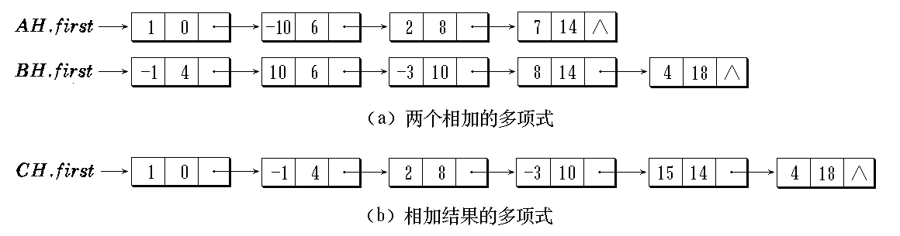
多项式链表的相加
AH = 1 - 10x⁶ + 2x⁸ +7x¹⁴
BH = - x⁴ + 10x⁶ - 3x¹⁰ + 8x¹⁴ +4x¹⁸

Slide 104
基本思想：
pa和pb分别指示在两个多项式链表中当前检测到的结点；存放结果多项式链表的表头指针为CH，存放指针为pc
当pa和pb没有检测完各自的链表时，比较当前结点的指数域:
(1)指数不等: 小者加入CH链，相应检测指针pa或pb进一；
(2)指数相等:对应项系数相加。如相加结果不为零，则结果加入CH链，否则不加入，pa,pb进1；
当pa或pb中有一个已检测完自己的链表，把另一个链表的剩余部分加入到CH链中。

Slide 105
void Add(Polynomal& A, Polynomal& B, Polynomal& C) {
//友元函数：两个带表头结点的按升幂排列的
//多项式链表的头指针分别是 A.first 和 B.first,
//返回的是结果多项式链表 C.
Term *pa, *pb, *pc, *p; float temp;
pc = C.first; //结果链尾指针
pa = A.first->link; //A链检测指针
pb = B.first->link; //B链检测指针
while (pa != NULL && pb != NULL)
if (pa->exp == pb->exp) { //对应项指数相等
temp = pa->coef + pb->coef; if ( fabs(temp) > 0.001)
pc = pc->InsertAfter(temp, pa->exp);
pa = pa->link; pb = pb->link;
}
else if (pa->exp < pb->exp) { //pa指数小
pc = pc->InsertAfter(pa->coef, pa->exp);
pa = pa->link; } else { //pb指数小
pc = pc->InsertAfter(pb->coef, pb->exp);
pb = pb->link; } p = (pa != NULL)? pa : pb; //p指示剩余链
while (p != NULL) {
pc = pc->InsertAfter(p->coef, p->exp);
p = p->link;
}
};

Slide 106
P78:
都是从头遍历各个列表
总是选择两个列表头（pa,pb)的元素进行处理
  指数相同/小于/大于
  被加入的项都是指数较小的那个；
第一个while入口处：
  pa，pb都不为空；
  所有pa,pb所指结点之前的项（指数较小的项）都已经被加入到C中了。
第一个while结束后：
  pa，pb中有null指针。如果有非null，那么p等于非NULL的指针。
  第二个while把余下部分添加到C中。

Slide 107
Polynomial & operator + ( Polynomial & ah,
Polynomial & bh ) {
//多项式加法, 结果由ah表头结点指示
ListNode<Term> *pa, *pb, *pc, *p;
ListIterator<Term> Aiter ( ah.poly );
ListIterator<Term> Biter ( bh.poly );
//建立两个多项式对象 Aiter、Biter
pa = pc = Aiter.First ( ); // ah 检测指针
pb = p = Biter.First ( ); // bh 检测指针
pa = Aiter.Next ( ); pb = Biter.Next ( );
// pa, pb 越过表头结点
delete p;//删去bh的表头结点

Slide 108
算法分析：
设两个多项式链表的长度分别为m和n,则总的数据比较次数为O(m+n)

Slide 109
2.6 静态链表结构
利用数组定义，运算过程中存储空间大小不变
为数组中每一个元素附加一个链接指针，就形成静态链表结构。
处理时中可以不改变各元素的物理位置，只要重新链接就能改变这些元素的逻辑顺序。
它是利用数组定义的，在整个运算过程中存储空间的大小不会变化。
静态链表每个结点由两个数据成员构成：data域存储数据，link域存放链接指针。
所有结点形成一个结点数组，

Slide 110
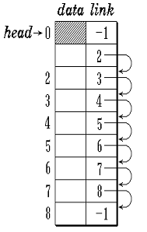
链表未使用：
avil
可利用空间表

Slide 111
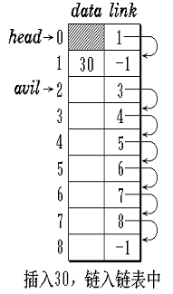
分配节点：
j = avil;
avil = A[avil].link;
释放节点：
A[i].link = avil;
avil = i;

Slide 112
